Slide 1
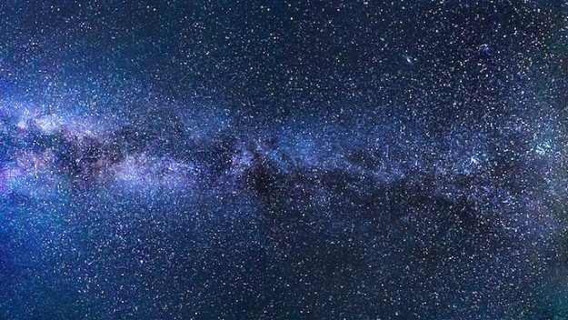
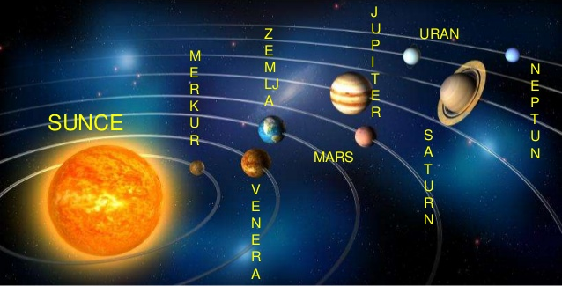
SUNČEV SUSTAV

Slide 2
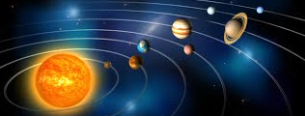
Sunčev sustav je sustav zvijezde Sunca i manjih nebeskih tijela što ih okuplja zajednička gravitacijska sila i kojima fizičko stanje određuje energija Sunčeva zračenja. Sustav sadrži 8 planeta, 5 patuljastih planeta, 185 njihovih prirodnih satelita, te mnoštvo sitnih tijela: kometa, planetoida, tijela Kuiperova pojasa, asteroida, meteoroida i međuplanetarne prašine.

Slide 3
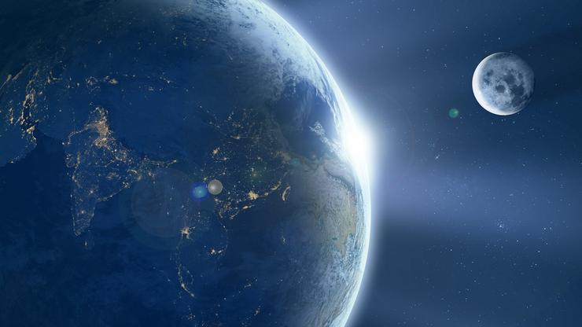
Postanak i razvoj Sunčeva sustava objašnjava se posljednjih nekoliko stoljeća nizom pretpostavki i
teorija. Postojeći podatci dokazuju da su planeti srasli od tvari prisutne u međuzvjezdanom oblaku od kojega je nastalo i Sunce prije 4,65 milijarde godina. Tijela manje mase i ona udaljenija od Sunca brže su se hladila, zbog čega je starost najstarijega stijenja pojedinih tijela različita (na primjer na Mjesecu
4.5 milijarde godina.
a, na Zemlji 3.7
milijarde godina).

Slide 4
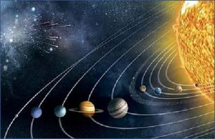
Osam planeta razvrstano je u dvije skupine: unutarnju ili terestričku, gdje se nalaze Zemlja i njoj slična 3 planeta (Merkur, Venera i Mars), te u vanjsku ili jovijansku, s Jupiterom i njemu sličnim divovskim planetima Saturnom, Urenom i Neptunom.
Unutarnja je skupina stjenovita, s tankim atmosferskim slojem (bez njega je jedino Merkur), a vanjski su planeti plinoviti,
s malom stjenovitom
jezgrom i njihov je sastav
bliži sastavu
protoplanetnoga oblaka
iz kojega su planeti nastali.

Slide 5
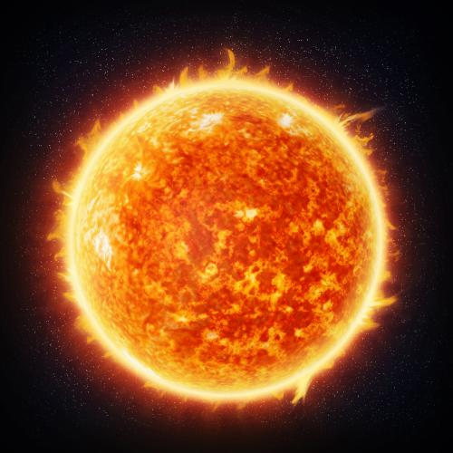
SUNCE
Zvijezda u središtu Sunčeva sustava
Gotovo savršena kugla
Promjer 109 puta veći od Zemlje
Težina 330 000 puta veća od Zemljine
Temperatura na površini 5500°C
Žuti patuljak
Životni vijek 10 mlrd godina
Sačinjena je od plazme vodika i helija

Slide 6
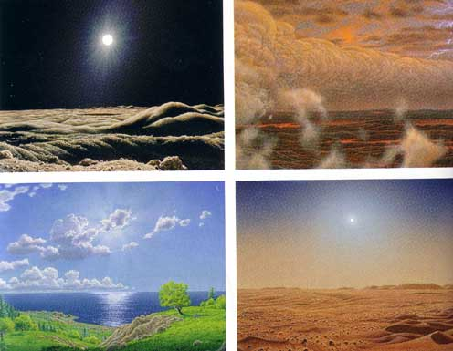
UNUTARNJI/STJENOVITI PLANETI
Merkur
Venera
Zemlja
Mars

Slide 7
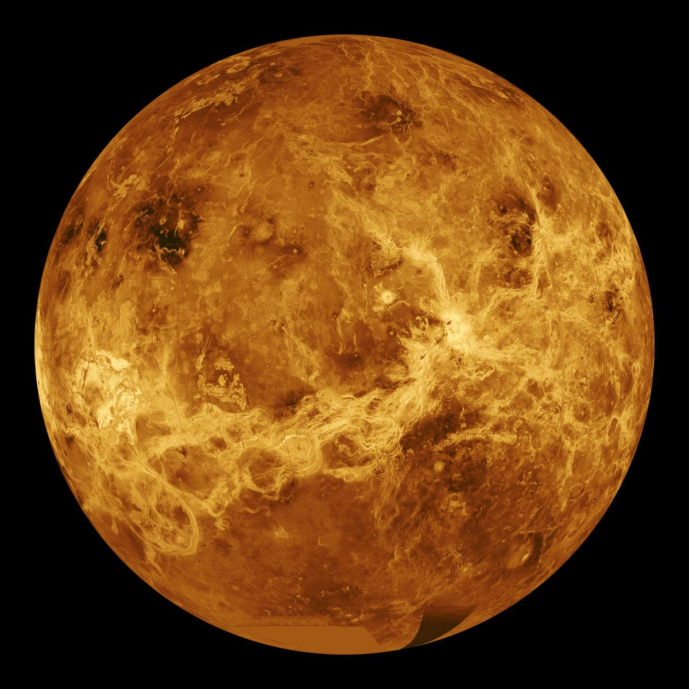
MERKUR
najmanji (74. 8 mil. km²) i Suncu najbliži (58 mil. km) stjenoviti planet
od Zemlje manji oko 7 puta
teško ga je promatrati sa Zemlje
revolucija 88 dana, rotacija 59 dana
temperatura na površini od
- 170°C do + 430°C
Egipćani, Grci i Rimljani uvrstili su ga u svoju mitologiju i religiju
prve fotografije površine snimila je NASA-ina letjelica Mariner 1974. g.
nema prirodnog satelita

Slide 8
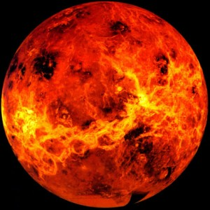
VENERA
treće najsvijetlije tijelo na nebeskom svodu (“danica”)
od Sunca udaljeno 108.2 mil. km
skoro iste površine kao i Zemlja (460.2 mil km²), šesta po veličini
teško ju je promatrati sa Zemlje
revolucija 225 dana, rotacija 243 dana
temperatura na površini
+ 460°C
Egipćani, Grci i Rimljani uvrstili su je u svoju mitologiju i religiju
prve fotografije površine snimila je NASA-ina letjelica Magellan1990. g.
nema prirodnog satelita

Slide 9
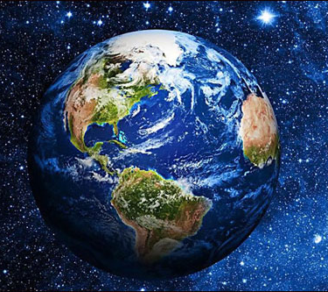
ZEMLJA
jedini poznati naseljeni planet
od Sunca udaljena 150 mil. km
površina 510 mil. km²
peta po veličini
revolucija 365 dana i 6 sati, rotacija 1 dan/24 sata
temperatura na površini od – 89.2°C (postaja Vostok na Antarktici) do
+ 56.7°C (pustina Death Valley u SAD)
jedan prirodni satelit, Mjesec

Slide 10
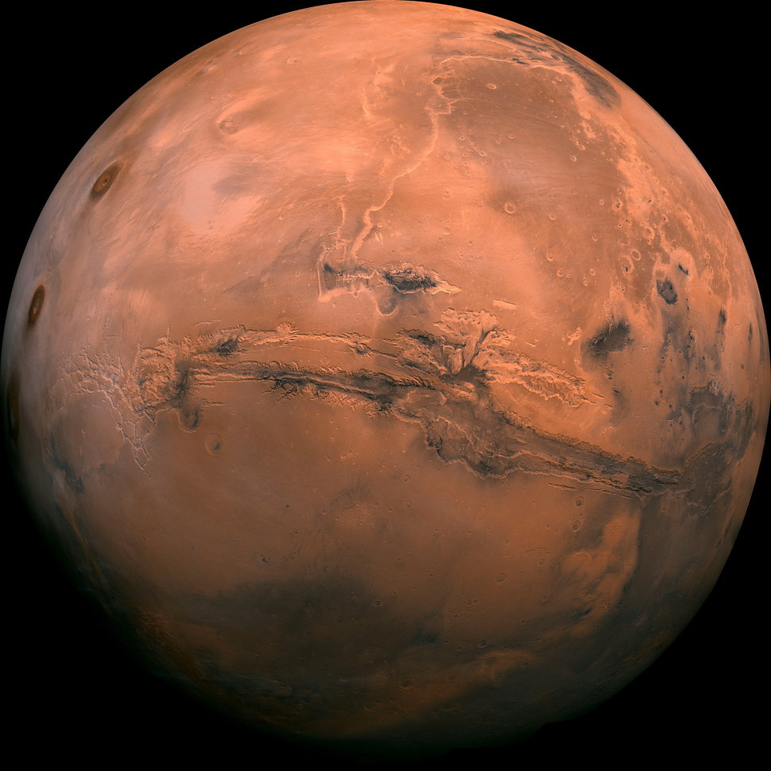
MARS
moguće naseljiv planet s izgledima za pitku vodu
od Sunca udaljen 227 mil. km
od Zemlje manji 3.5 puta (145 mil km²), sedmi po veličini
lako je vidljiv sa Zemlje i golim okom
revolucija 688 dana, rotacija 24 sata
temperatura na površini - 60°C
Egipćani, Grci i Rimljani uvrstili su ga svoju mitologiju i religiju
prve fotografije površine snimila je NASA-ina letjelica Mariner 1965. g.
dva mala prirodna satelita: Fobos i Deimos

Slide 11
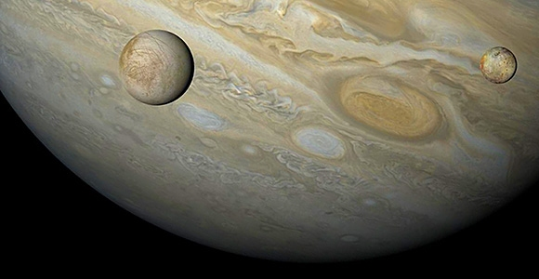
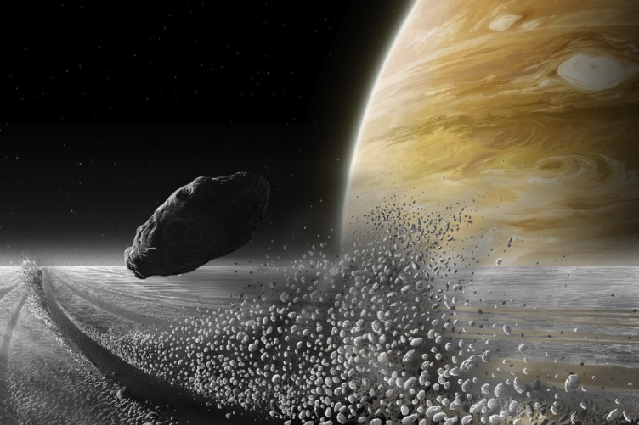
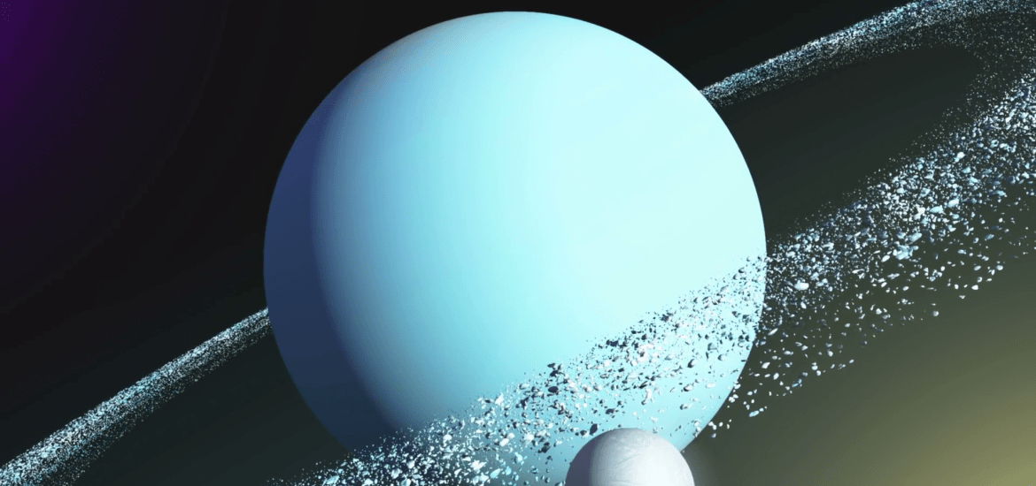
VANJSKI/PLINOVITI PLANETI
Jupiter
Saturn
Uran
Neptun

Slide 12
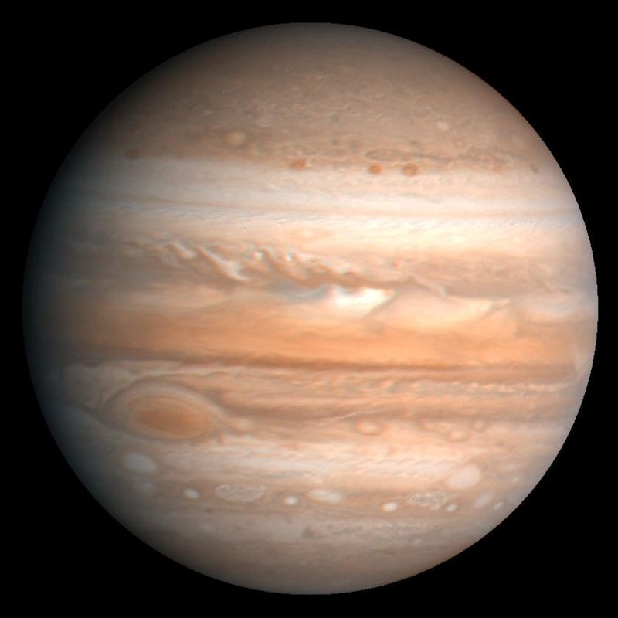
JUPITER
najveći plenat Sunčeva sustava
masa/težina mu je vća od svih ostalih planeta zajedno
od Sunca udaljen 778.5 mil. km
od Zemlje je veći 1232 puta
revolucija 12 godina, rotacija 9 sati
Temperatura - 130°C do
+ 30°C
prve fotografije površine snimila je NASA-ina letjelica Junona 2016. g.
79 prirodnih satelita. Najveći: Io, Europa, Ganimed, Kalisto

Slide 13
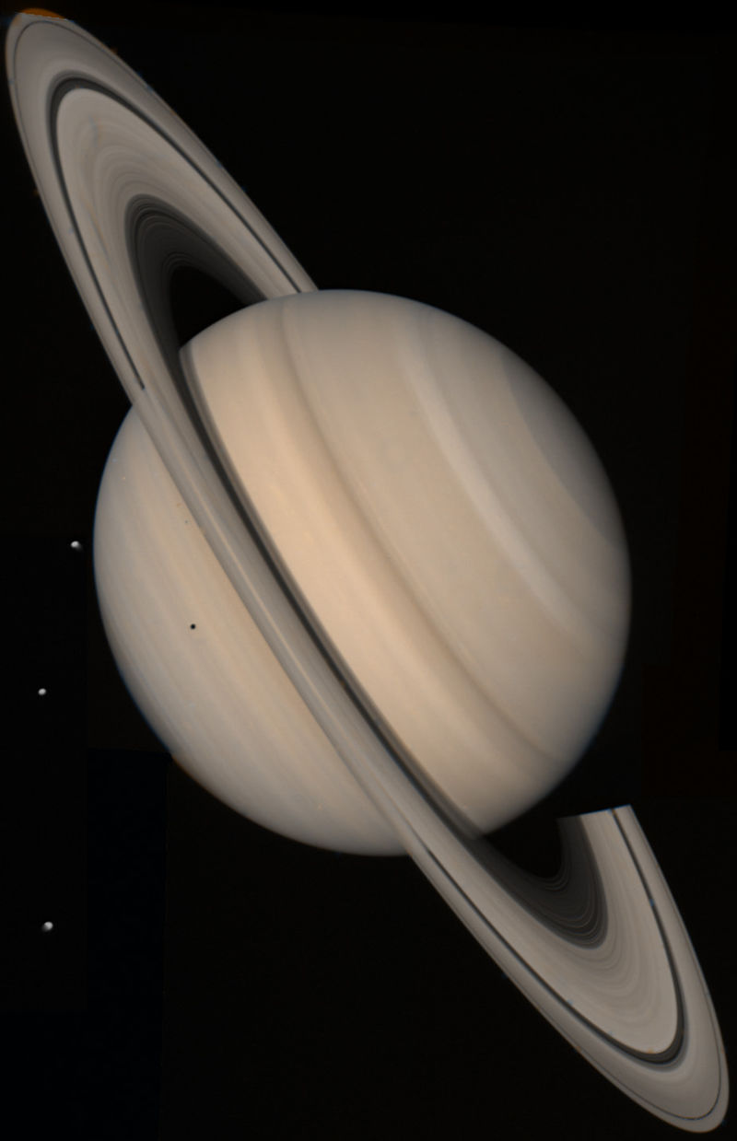
SATURN
najprepoznatljivihi planet Sunčeva sustava – prsteni
drugi po veličini
od Sunca udaljen 71.429 mil. km
od Zemlje je veći 755 puta
revolucija 29 godina, rotacija 10.5 sati
temperatura na površini - 130°C (u unutrašnjosti ogromna)
prve fotografije površine snimila je NASA-ina letjelica Cassini 2004. g.
62prirodna satelita,8 velikih

Slide 14
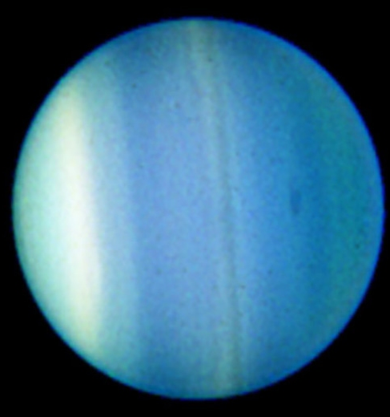
URAN
jedini planet okrenut “postrance”, na bok
udaljenost od Sunca: 2850 mil. km (19 puta više nego Zemlja) treći po veličini
od Zemlje je veći 16 puta
revolucija 84 godine, rotacija 17.5 sati
temperatura na površini
- 197°C
prve fotografije površine snimio je svemirski teleskop Hubble 2019. g.
62prirodna satelita,
8 velikih

Slide 15
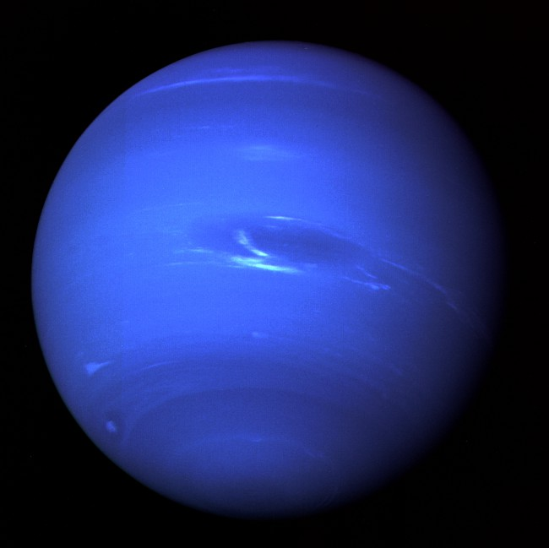
NEPTUN
Najudaljeniji od Sunca -4500 mil. km (30 puta više nego Zemlja)
od Zemlje je veći 15 puta
četvrti po veličini
revolucija 165godina, rotacija 16 sati
temperatura na površini
- 222°C (blizu apsolutne nula od -273°C)
prve fotografije površine učinila je NASA-ina letjelica Voyager 1989. g.
13 prirodnih satelita,1 veliki (Triton)

Slide 16
PATULJASTI PLANETI
objekt mora biti u putanji oko Sunca
objekt mora biti dovoljno masivan da ga zarobli vlastita gravitacija
mora pomesti susjedstvo oko svoje putanje

Slide 17
IGRE BROJKAMA
Kad bismo tisuću stvarnih kilometara pretvorili u milimetar, Zemlja bila promjera pikule od 1,3 centimetra. Sunce bi bilo div promjera 1,4 metra i udaljen od Zemlje čitavih 150 metara.
Mjesec bi u tom slučaju imao promjer od 3,5 milimetra i kružio oko Zemlje na udaljenosti od samo 38 centimetara. U tim omjerima Mars kruži oko Sunca na udaljenosti od približno 220 metara.
Merkur je od sunca udaljen 60 metara, Venera 110 metara, a Neptun, promjera pet centimetara, od Sunca je udaljen nevjerojatnih 4,5 km.
Najbliža zvijezda našem Suncu, Proxima Centauri, u stvarnosti je od nas udaljena 4,2 svjetlosne godine. U našem mjerilu bila bi velika 20 cm, a udaljena od naše male „špekule“ gotovo 40.000 km.
Najveća dosad otkrivena zvijezda naziva Uy Scuti bila bi gromada promjera 2,4 km, udaljena 50 milijuna kilometara od naše male pikule. A kad bi se ona kojim slučajem približila crnoj rupi u galaksiji NGC 1277, rupa ne bi ni štucnula. U mjerilu u kojem je Zemlja 1,3 centimetra, ta crna rupa bila bi promjera 60 kilometara.
Stvarni promjer naše galaksije Mliječna staza iznosi oko 100 tisuća svjetlosnih godina. Naše mjerilo umanjit ćemo još 1000 puta. Dakle naše Sunce je sada promjera 1,4 milimetara. I u tom mjerilu naša galaksija bi imala promjer gotovo milijun kilometara ili 2,5 stvarne udaljenosti od Zemlje do Mjeseca. Zemlja bi u tom slučaju bila golim okom nevidljiva. U samo 1 dužni milimetar, što je otprilike ušica igle, moglo bi se „poslagati“ 80 planete veličine Zemlje. A naša galaksija je samo jedna od približno 100 milijardi galaksija u poznatom svemiru.

